Slide 1
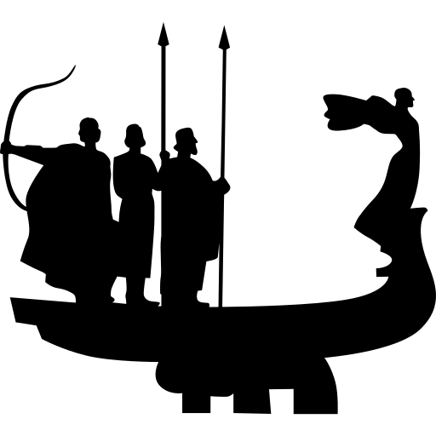
Міста України.
Е. Каганов
«Давній Київ»
Підготувала :
вчитель початкових класів
СЗШ №58 ДМР
Похилько Юлія Миколаївна

Slide 2
Урок № 26.
Дата проведення: 07.11.2022
Тема: Міста України. Е. Каганов «Давній Київ»
Мета дати уявлення про столицю нашої країни – Київ;
ознайомити з історією виникнення міста, вчити учнів правильно , свідомо читати твір, працювати над введенням нових слів у мовлення учнів;
розвивати навички виразного читання, пам'ять, логічне мислення; виховувати інтерес до історії рідного краю, бажання її вивчати, любов до Батьківщини.
Обладнання: мультимедійний комплект, підручник, фотоілюстрації Києва, предметні малюнки
Тип уроку: комбінований.

Slide 3
Хід уроку
І.Організаційний момент.
Девіз уроку.
Слухати – уважно,
Відповідати – правильно,
Сидіти – рівно,
Думати і запам’ятовувати.
У вас на партах лежать смайлики. За допомогою них покажіть мені з яким настроєм ви вирушаєте в подорож.
Висновок: Я дуже задоволена тим ,що ви позитивно налаштовані на урок.

Slide 4
ІІ. Актуалізація опорних знань, умінь і навичок.
Мотивація навчальної діяльності.
- Сьогодні у нас буде незвичайний урок. Ми помандруємо в одне старовинне місто України. А в яке – дізнаєтесь, коли ми до нього доберемося. Так як дорога далека, то їхати будемо різними видами транспорту. Тож гаразд, часу не гаємо і в мандрівку вирушаємо.
1. Мовна розминка.
Гра «Вгадай слово». - Щоб сісти у перший транспорт, ви повинні відгадати його назву. Послухайте речення і з перших букв кожного слова складіть назву транспорту:
Прекрасна Оленка їхатиме зараз додому. (Поїзд.)
Вчитель виставляє на дошку малюнок поїзда.
2. Фонетична зарядка.
Як стукають колеса поїзда?
- Як їде поїзд?
- Як свистить паровоз?
- Як він випускає пар?

Slide 5
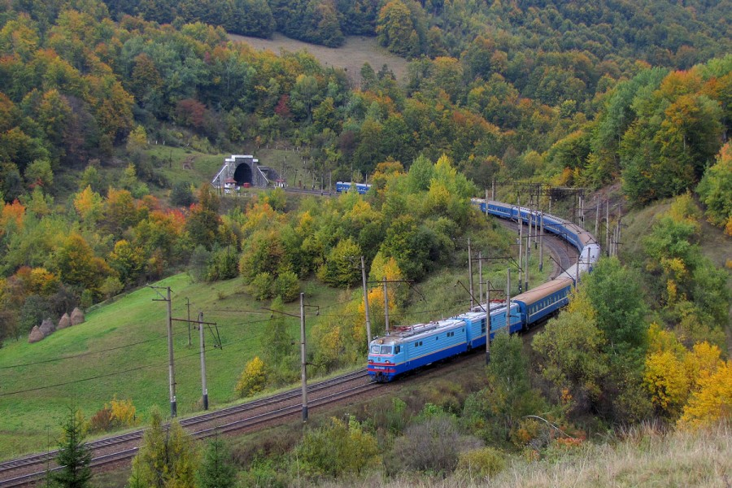
ІІІ. Перевірка домашнього завдання.
Бесіда.
- Поки ми сидимо у теплому і зручному купе поїзда, давайте поговоримо.
- Як називається наша країна?
-Якої ми національності?
- Що таке Батьківщина для вас?
-З чого починається Батьківщина?

Slide 6
ІV. Розчитування.
Вправа на розширення поля читання.( Учні на картках працюють у парах).
- А ось і перша несподіванка. Перед нами – гори, які поїзд не може подолати. Потрібна ваша допомога.
- Прочитайте «гори» слів, дивлячись на лінію.
Сво їх го ри міс то
Тре тій бра ти на род
Дру гий річ ка сес тра
Зве ться зві рі нав коло
- «Гори» подолали. На чому ж помандруємо далі?

Slide 7
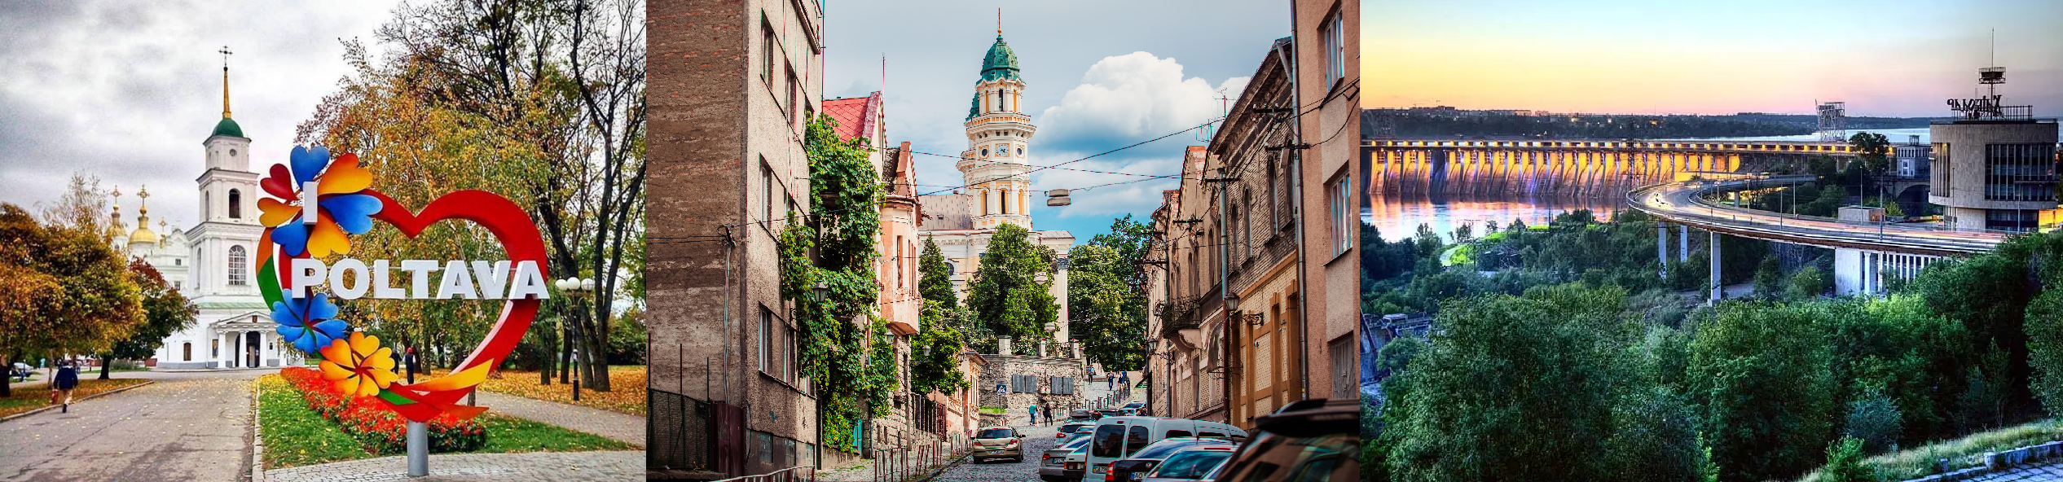
VІ. Сприймання й усвідомлення нового матеріалу.
Опрацювання оповідання.
-Повернемося до наших підручників
(Читання оповідання вчителем )
Міста України
В Україні Київ — найбільше місто. Це столиця нашої країни. Його названо на честь засновника міста князя Кия. А велике старовинне місто Львів заснував князь Данило Галицький та назвав його на честь свого сина Лева.
Місто Харків розташоване на річці Харків, тому й має таку назву.
Полтава — місто, що побудоване на річці Лтава.
Ужгород — місто, що на річці Уж.
Запоріжжя — місто за порогами Дніпра.

Slide 8
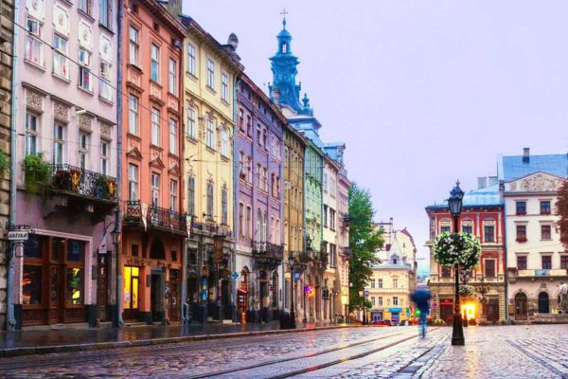
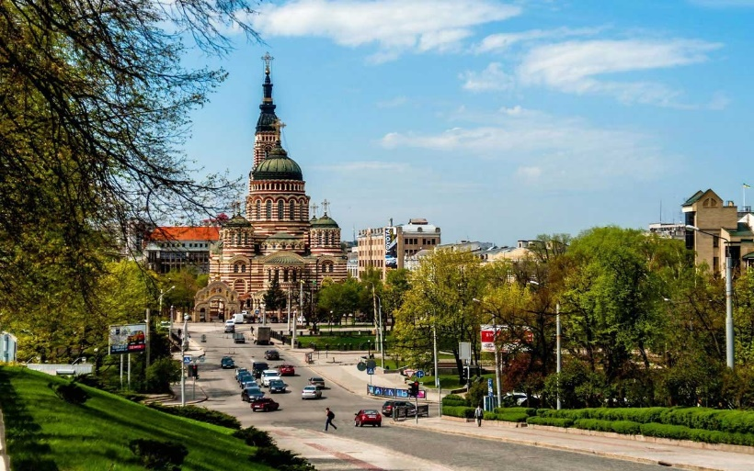
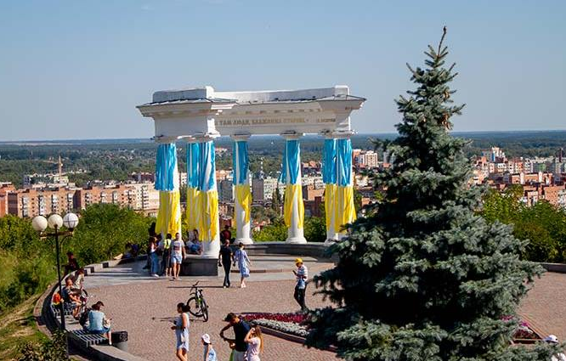
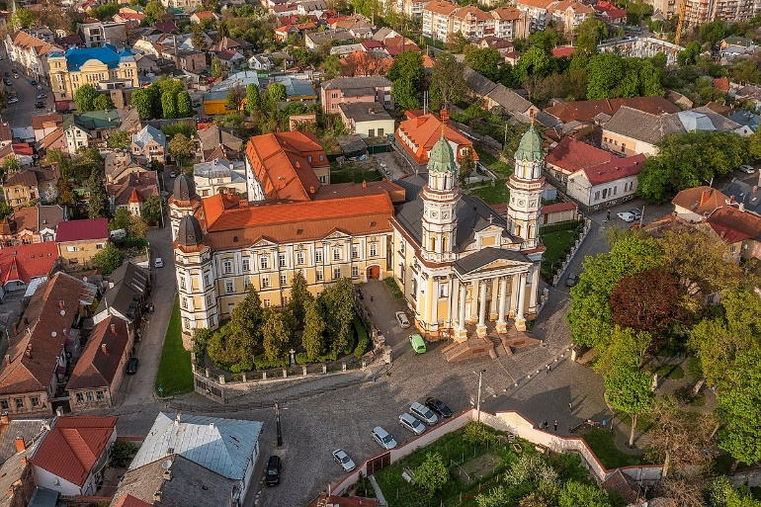
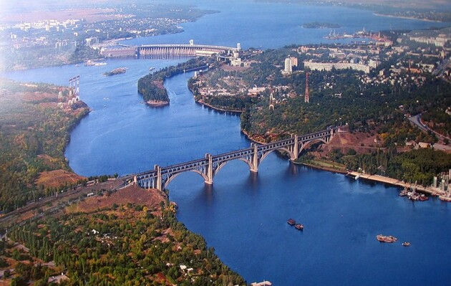
Звідки походять нáзви інших міст — Львова, Харкова, Полтави, Ужгорода та Запоріжжя?

Slide 9
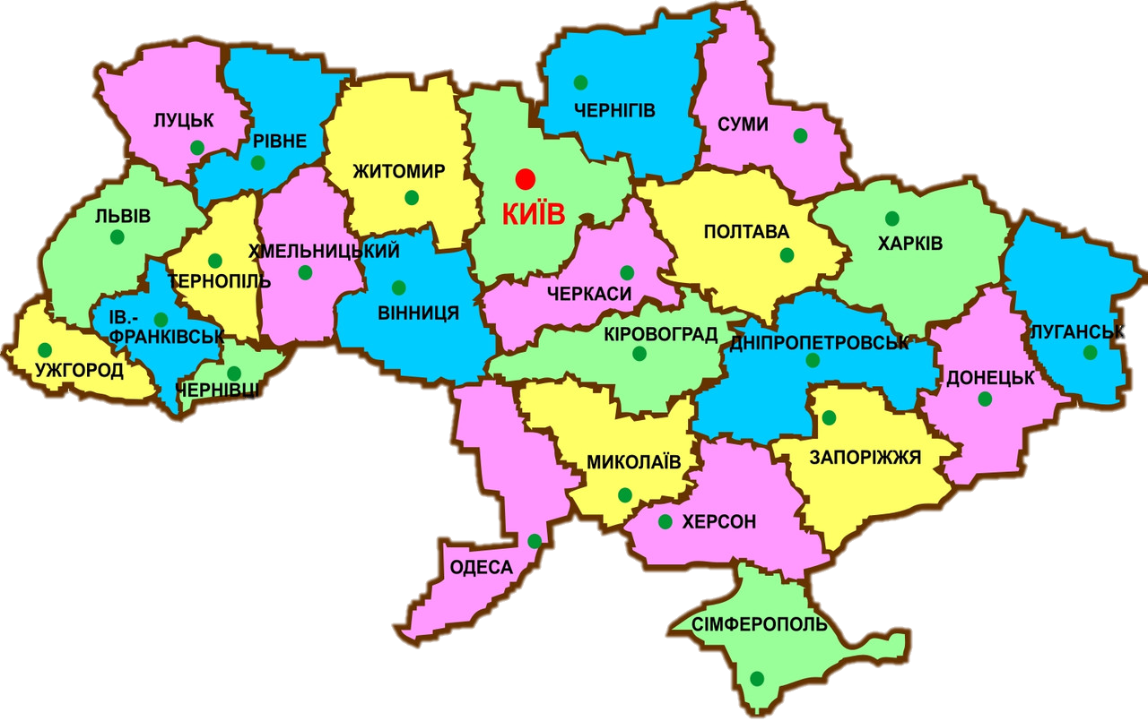
Київ, Львів, Харків, Полтава, Ужгорода та Запоріжжя.
Відшукайте ці міста на карті України.

Slide 10
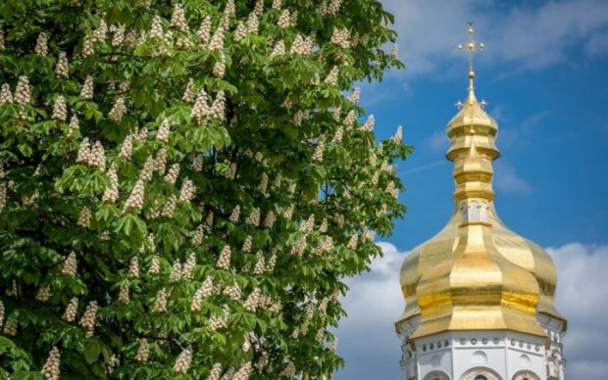
Відгадування загадки.
А ось і місто, до якого ми їхали.
(Учитель відкриває дошку з фотоілюстраціями Києва.)
Відгадайте його назву:
Воно відоме в світі, каштани в ньому квітнуть. Будинки тут високі, Дніпро тече широкий.
Ворота Золоті стоять, мов чародії.
Віддавна – це столиця, столиця-білолиця.
Хто з вас здогадався, як місто називається?
(Київ.)

Slide 11
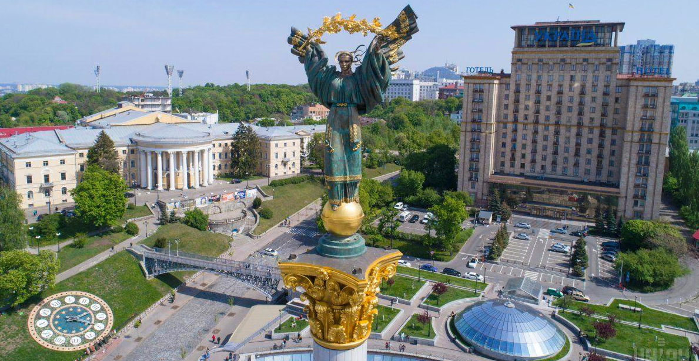
Назвіть столицю нашої країни.
Київ — місто-красень, місто-сад. Особливо славиться він каштанами. Це дерево зображено на гербі міста. (Звучить пісня )«Білі каштани» (муз. П. Майбороди, сл. А. Малишка).
Посилання: https://youtu.be/Zgf9A_Da3Cc

Slide 12
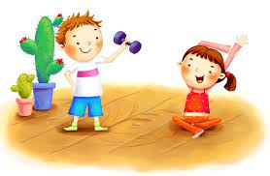
Фізкультхвилинка
Я тримаю у руці (стискати й розтискати долоні, руки підняті вгору)
Кольорові олівці. (витягнути руки вперед і розкрити долоні)
Хочу я намалювати (хитяння голови вгору-вниз-вгору-вниз)
Кримські гори і Карпати. (розведення рук у сторони)
Степ і пагорби Дніпрові, (потягнутися вгору)
І озера, і діброви, (торкнутися руками підлоги, ніби зечерпунвши воду)
І веселку, і калину, (потягнутися вгору)
Чорне море і Дунай – (торкнутися руками підлоги)
Все це наша Україна, (покружляти на своєму місці)
Наш чудовий рідний край!(руки в боки, стрибають ні місці)
посилання:
https://youtu.be/VuEu4NK6q7I?t=14

Slide 13
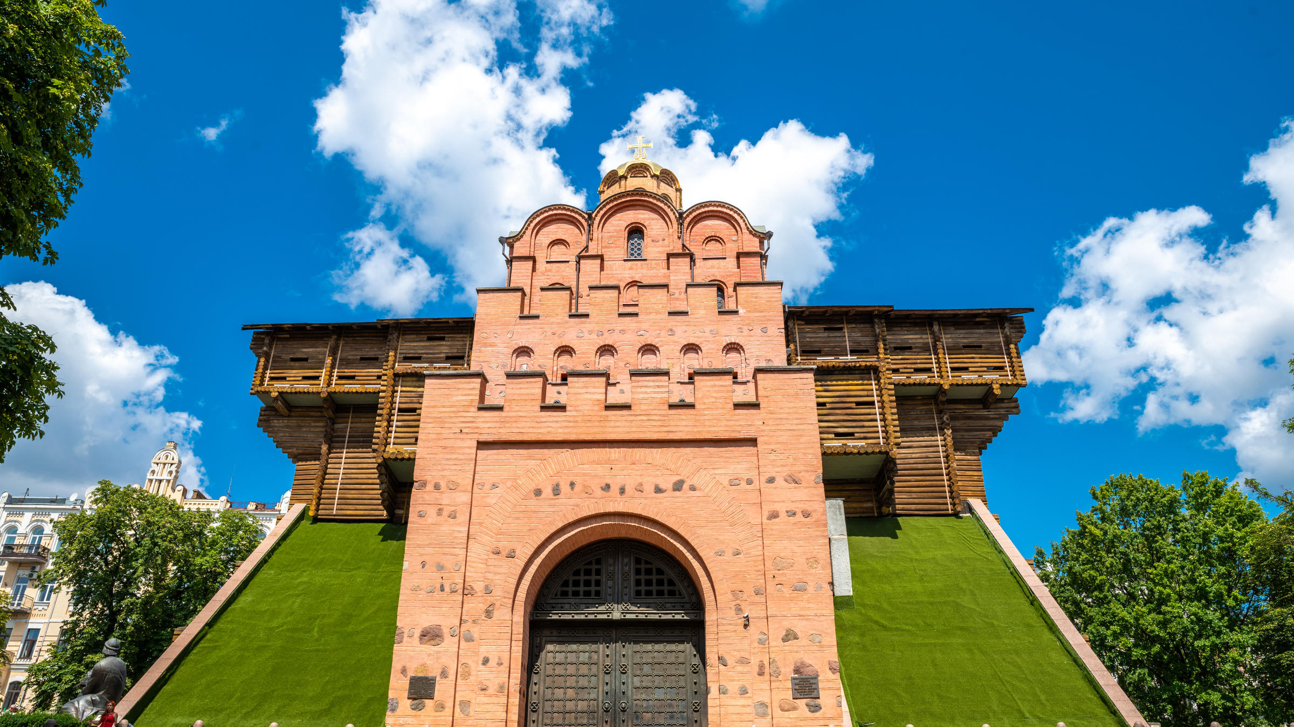
Прочитайте виразно текст
(Читання тексту учнями «ланцюжком»)
Давній Київ
Київ — одне з найдавніших українських міст. Воно було столицею ще Київської держави.
Тисячу років тому навкруги центральної частини міста був викопаний величезний рів, щоб перешкодити ворогам проникати в місто. Заїхати до столиці можна було через Золоті ворота.
Його спорудили за часів Ярослава Мудрого. На стінах собору — чудові фрески. Їх робили так: художники малювали на вологій штукатурці, стіна висихала й малюнок залишався на віки.Дивовижні тут і мозаїчні візерунки, які збереглися до нашого часу. Біля Золотих воріт і в
Софійському соборі завжди багато киян і гостей нашої столиці. Усім цікаво оглянути славнозвісні давні пам’ятки.
Підручник.
Сторінка
42

Slide 14


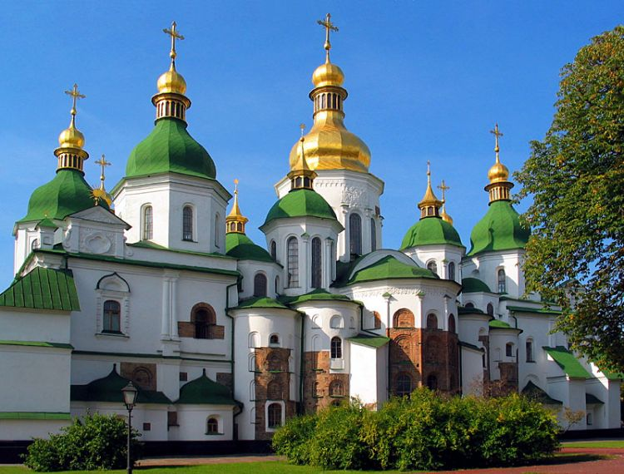
Виконай завдання
Про що ви дізналися з тексту? Чи доводилося вам
бувати в Софійському соборі?
Що вас у ньому найбільше вразило?
Висловіть свою думку.
Підручник.
Сторінка
43

Slide 15
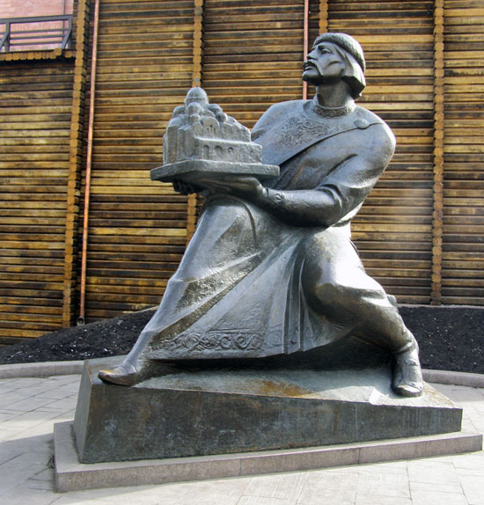
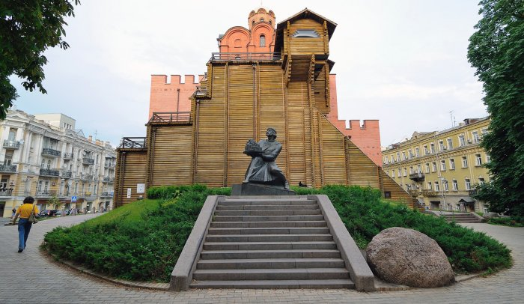
Вибіркове читання і аналіз змісту твору.
-Яку назву має найдавніше українське місто?
-Через яку будову можна було заїхати до столиці?
-У Києві багато давніх пам’яток. Яких саме?
-На стінах якого собору чудові фрески?
-Багато киян і гостей столиці біля яких славнозвісних давніх пам’яток?
Пам’ятник Ярославу Мудрому у Києві біля Золотих Воріт

Slide 16
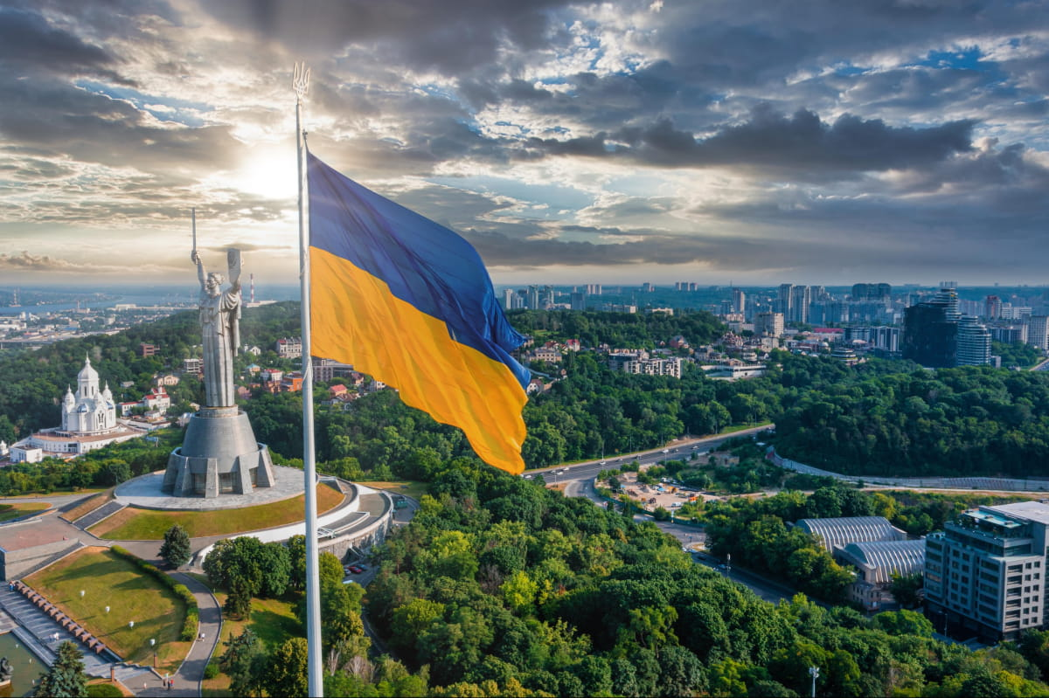
Пояснення домашнього завдання
Знайди два прислів’я або приказки про Київ.

Slide 17


VІІІ. Підсумок уроку. Рефлексія.
Підходить до закінчення наша мандрівка, вже час повертатися додому
Діти чи сподобався вам урок?
Якщо було цікаво ,то підніміть угору смайлик який посміхається.
Якщо було важко,або щось незрозуміло,то підніміть похмурого смайлика.
- Бажаю вам бути гідними послідовниками наших предків. Будьте працьовитими, чесними, розумними, сміливими, добрими людьми. Любіть землю, на якій ви народилися і живете, на якій жили наші давні родичі. Адже вони були засновниками українського народу. А кожна людина повинна знати і пам’ятати, якого вона роду

